Slide 1
Teoria da informação trabalho prático nº2
CODEC não destrutivo para texto
Eduardo Figueiredo – 2020213717
Fábio Santos – 2020212310
Filipe Soares - 2020238986

Slide 2
Introdução
Com este trabalho prático é pretendido que sejam explorados conceitos que dizem respeito à teoria da compressão. Assim, ao longo desta apresentação, propomos algumas soluções para a compressão eficiente e não destrutiva de texto.

Slide 3
Métodos de compressão
Serão abordados dois tipos de métodos de compressão de dados: os métodos estáticos e os métodos aritméticos, que são baseados no valor da entropia.

Slide 4
Códigos de huffman
Desenvolvido por David Albert Huffman em 1952.
Não necessita de conhecer a estatística dos símbolos fonte e é uma codificação relativamente rápida e de acesso aleatório, pois a sua árvore é construída apenas durante os processos de compressão/descompressão.
A principal desvantagem deste método é que a árvore não é única.

Slide 5
LZW (Lempel-ZIV-Welch)
Método de baixa complexidade e muito rápido, quer na compressão quer na descompressão.
O seu uso é bastante eficiente em ficheiros binários e de texto.

Slide 6
PPM (Prediction by parcial matching)
Este método de compressão permite atingir bons rácios de compressão devido ao seu modelo estático, bem como ao codificador aritmético de que faz uso.
Uma característica menos positiva deste método de compressão é o facto de não ser tão rápido a comprimir.

Slide 7
Bwt (Burrows-wheeler transform)
Usado em técnicas de compressão como o Bzip sendo um dos melhores métodos de compressão para texto.
Funciona com blocos de dados em vez de “Streams” que leem uma pouca quantidade de dados de cada vez.

Slide 8
Mtf (Move-to-front)
Reorganiza a informação de forma a que seja mais compressível, sendo posteriormente usada como um passo intermédio em alguns algoritmos de compressão.

Slide 9
Rle (Run-Length Encoding)
Este método reduz o tamanho do ficheiro criando pares com o símbolo e o número de repetições desse mesmo símbolo.
Assim, é um bom algoritmo para ficheiros que contenham várias repetições de símbolos.

Slide 10
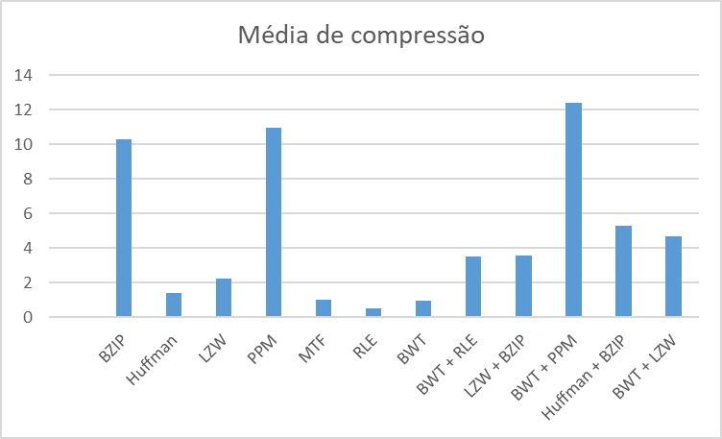
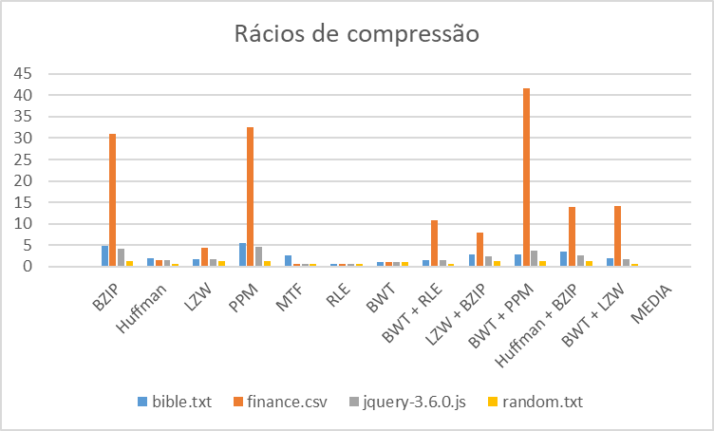
Discussão de resultados
De todos os métodos de compressão, os que se destacam são o BZIP2 e o PPM.
Combinações de métodos geralmente resultam em melhores resultados, como o BWT seguido do PPM
Consoante o conteúdo dos ficheiros, certos métodos de compressão podem resultar melhor ou pior quando comparando com outros ficheiros

Slide 11
Conclusão

